Slide 1

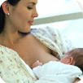
Desarrollo Embrionario del Aparato Respiratorio
Dr. Santiago Almeida Campos
Dra. Guiselle Russinyol Fonte
Dra. María Elena Blanco Pereira

Slide 2
Sumario
Formación de los esbozos pulmonares
Malformaciones Congénitas
Laringe
Tráquea, bronquios y pulmones
Maduración de los pulmones
Resumen
Terminar

Slide 3
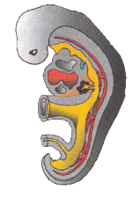
Formación de los esbozos pulmonares
Cuando el embrión tiene cuatro semanas, aparece el divertículo respiratorio (esbozo pulmonar) como una evaginación de la pared ventral del intestino anterior.

Slide 4

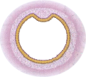
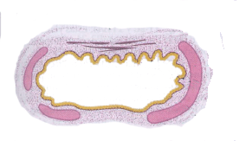
El epitelio de revestimiento interno de la laringe, la tráquea y los bronquios, lo mismo que el de los pulmones, tiene origen endodérmico. Los componentes cartilaginoso, muscular y conectivo de la tráquea y los pulmones, derivan del mesodermo esplácnico que circunda al intestino anterior.

Slide 5



En un período inicial, el esbozo pulmonar comunica con el intestino anterior, pero cuando el divertículo se extiende caudalmente queda separado de éste por los rebordes traqueoesofágicos. Al fusionarse estos rebordes forman el tabique traqueoesofágico de este modo el intestino anterior queda dividido en una porción dorsal, el esófago, y otra ventral, la tráquea y los esbozos pulmonares.

Slide 6
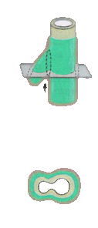
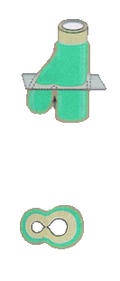
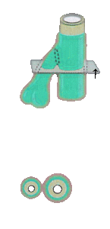
El primordio respiratorio sigue comunicado con la faringe a través del orificio laríngeo (1).
Sumario

Slide 7
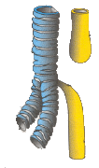
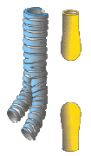


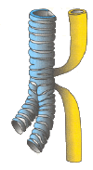
Malformaciones Congénitas
Las anomalías de la separación del esófago y la tráquea por el tabique traqueoesofágico producen atresia esofágica acompañada de fístulas traqueoesofágicas o no. Estos defectos aparecen uno por cada 3.000 nacimientos y en el 90% de los casos la porción superior del esófago termina en un saco ciego mientras que el segmento inferior forma una fístula que comunica con la tráquea. La atresia esofágica aislada y la fístula traqueoesofágica en forma de H con atresia esofágica representan, cada una, el 4% de los casos.

Slide 8
Estas anomalías están acompañadas por otros defectos congénitos, como las anomalías cardíacas que se presentan en el 33% de estos casos. En este sentido, las fístulas traqueoesofágicas forman parte de la asociación VACTERL (anomalías vertebrales, atresia anal, defectos cardíacos, fístula traqueoesofágica, atresia esofágica, anomalías renales y de las extremidades [en inglés, Vertebral, anomalies, Anal atresia, Cardiac defects, Tracheoesophageal fistula, Esophageal atresia, Renal anomalies and Limb defects), conjunto de anomalías de etiología desconocida pero que aparece con mayor frecuencia de la esperada por azar únicamente.
Una complicación de algunas fístulastraqueoesofágicas es el polihidramnios, debido a que el líquido amniótico no puede pasar al estómago y los intestinos. Además, pueden entrar en la tráquea a través de una fístula el contenido gástrico o líquido amniótico, o ambos, y causar neumonía.
Sumario

Slide 9
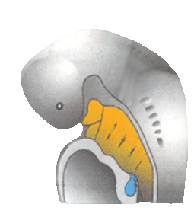
Laringe
El revestimiento interno de la laringe es de origen endodérmico, pero los cartílagos y los músculos provienen del mesénquima de los arcos faríngeos cuarto y sexto.

Slide 10
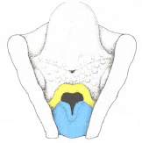
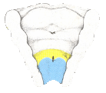
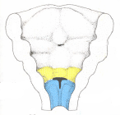
Como consecuencia de la rápida proliferación de este mesénquima el orificio laríngeo toma forma de T.
En la misma época en que se forman los cartílagos, también prolifera rápidamente el epitelio laríngeo, provocando la oclusión temporal de su luz. Posteriormente tiene lugar la vacuolización y la recanalización se forman los ventrículos laríngeos limitados por pliegues de tejido que no desaparecen sino que se convierten en las cuerdas vocales falsas y verdaderas.
Sumario

Slide 11

Tráquea, bronquios y pulmones
En el curso de la separación del intestino anterior, el esbozo pulmonar forma la tráquea y dos evaginaciones laterales, los esbozos bronquiales.
Al comienzo de la quinta semana cada uno de estos esbozos se agranda para formar los bronquios principales derecho e izquierdo. El derecho se divide en tres bronquios secundarios, y el izquierdo en dos, lo cual anuncia la presencia de tres lóbulos derechos y dos izquierdos.
Al producirse el crecimiento en dirección caudal y lateral, los esbozos pulmonares se introducen en la cavidad corporal. Este espacio para los pulmones recibe el nombre de canal pericardio peritoneal. Se encuentran a cada lado del intestino anterior y gradualmente es ocupado por los esbozos pulmonares en crecimiento.

Slide 12
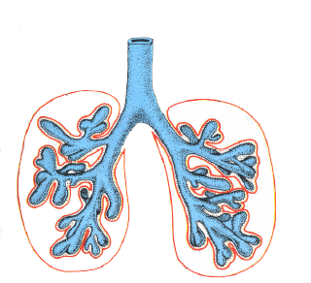
Cuando los canales pericardioperitoneales son separados de las cavidades peritoneal y pericárdica por los pliegues pleuroperitoneal y pleuropericárdico, respectivamente, los espacios que quedan son las cavidades pleurales primitivas.
El mesodermo, que recubre la parte externa del pulmón, evoluciona para convertirse en la pleura visceral.
La hoja somática de mesodermo, que cubre la pared del cuerpo desde adentro, se transforma en la pleura parietal.
El espacio que queda entre la pleura parietal y la visceral es la cavidad pleural.

Slide 13
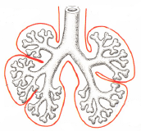


En el desarrollo ulterior los bronquios secundarios se dividen repetidamente por dicotomía y forman 10 bronquios terciarios (segmentarios) en el pulmón derecho y 8 en el izquierdo, con lo que se crean los segmentos broncopulmonares del pulmón del adulto.
Hacia el final del sexto mes han originado aproximadamente 17 generaciones de subdivisiones.

Slide 14
Antes de que el árbol bronquial alcance su forma definitiva, se forman seis divisiones adicionales en el período postnatal.
Las ramificaciones son reguladas por interacciones epitelio-mesenquimáticas entre el endodermo de los esbozos pulmonares y el mesodermo esplácnico que los rodea.
Mientras se forman estas nuevas subdivisiones y el árbol bronquial se está desarrollando, los pulmones adoptan una posición más caudal y en el momento del nacimiento la bifurcación de la tráquea se encuentra a la altura de la cuarta vértebra torácica.
Sumario

Slide 15
Maduración de los pulmones
Se presentan distintos períodos en este proceso:
Período seudoglandular: 5-16 semanas
Período canalicular: 16 a 26 semanas
Período del saco terminal: 26 semanas hasta el nacimiento
Período alveolar: 8 meses hasta la infancia
Período seudoglandular:
Continúa la ramificación para formar bronquíolos terminales. No se encuentran bronquíolos respiratorios ni alvéolos.

Slide 16
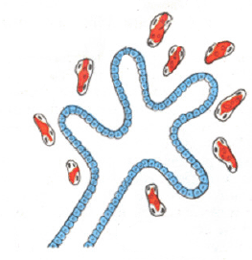
Período canalicular
Cada bronquiolo terminal se divide en 2 bronquíolos respiratorios o más, los cuales a su vez se dividen en 3 a 6 conductos alveolares.

Slide 17
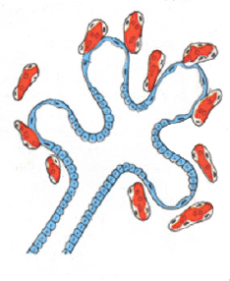
Período del saco terminar
Se forman los sacos terminales (alvéolos primitivos) y los capilares establecen íntimo contacto.

Slide 18
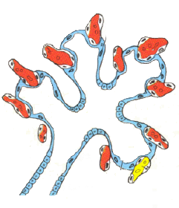
Período alveolar
Alvéolos maduros con contactos epiteliales endoteliales (capilares) bien desarrollados.

Slide 19
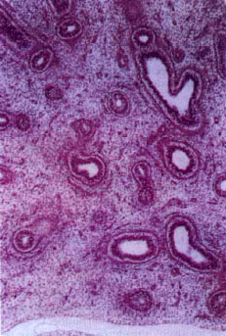
Hasta el séptimo mes los bronquíolos se dividen en conductos cada vez más pequeños (fase canalicular) y su vascularización aumenta.
Cuando algunas de las células de los bronquíolos respiratorios cúbicos se transforman en células delgadas y planas es posible la respiración. Estas células están en relación con capilares sanguíneos y linfáticos y los espacios rodeados por ellas son los sacos terminales o alvéolos primitivos.
En el séptimo mes hay suficientes capilares para que ocurra el normal intercambio de gases y para permitir la supervivencia del infante prematuro.

Slide 20
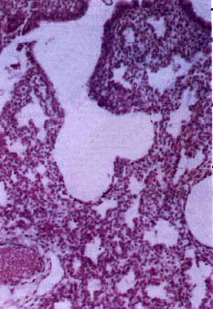
1
En los dos últimos meses de vida intrauterina y durante varios años después del nacimiento, aumenta el número de sacos terminales (1). Además, las células de revestimiento de los sacos (células epiteliales alveolares de tipo I) se adelgazan (2) y los capilares circundantes (3) sobresalen hacia los sacos alveolares. El contacto entre las células epiteliales y endoteliales representa la barrera hematogaseosa. Antes del nacimiento no se observan alvéolos maduros. Además de las células endoteliales y las células epiteliales alveolares planas, aparece hacia el final del sexto mes otro tipo de células: son las células epiteliales alveolares de tipo II, encargadas de la producción de surfactante, líquido con alto contenido de fosfolípidos que tiene disminuye la tensión superficial en la interfase aire- sangre alveolar.
2
3

Slide 21
Antes del nacimiento, los pulmones están ocupados por líquido de alta concentración de cloro, escasas proteínas, moco y por una sustancia surfactante formada por las células epiteliales alveolares (tipo ll). El volumen de surfactante aumenta, sobre todo durante las dos últimas semanas de la vida intrauterina.
Los movimientos respiratorios del feto comienzan antes del nacimiento y ocasionan la aspiración de líquido amniótico. Estos movimientos son importantes porque estimulan el desarrollo de los pulmones y el condicionamiento de los músculos de la respiración.
Cuando se inicia la respiración en el momento del nacimiento, la mayor parte del líquido de los pulmones es reabsorbido por los capilares sanguíneos y linfáticos, mientras que una pequeña cantidad sea expulsada por la tráquea y los bronquios durante el parto.

Slide 22
Cuando el líquido es reabsorbido de los sacos alveolares, el surfactante permanece depositado en forma de una delgada capa de fosfolípido sobre las membranas de las células alveolares. Al entrar aire en los alvéolos con la primera respiración, la capa de surfactante impide que se produzca una interfase aire-agua (de la sangre) con alta tensión superficial. Si no existiera esta capa lipídica de surfactante se produciría el colapso alveolar durante la fase espiratoria (atelectasia).
Los movimientos respiratorios después del nacimiento hacen que entre aire en los pulmones, los cuales se expanden y llenan la cavidad pleural. Aún cuando los alvéolos aumentan algo de volumen, el crecimiento de los pulmones en el período postnatal obedece principalmente al incremento del número de bronquíolos respiratorios y alvéolos. Al nacimiento existe una sexta parte de los alvéolos de una persona adulta. Los restantes se forman durante los 10 primeros años de vida postnatal por aparición continua de nuevos alvéolos primitivos.

Slide 23
El surfactante es importante para la supervivencia del recién nacido prematuro. Si el volumen de esa sustancia es insuficiente, se eleva la tensión superficial de la membrana aire-agua (de la sangre) y existe riesgo de que se produzca el colapso de parte de los alvéolos durante la espiración. Como consecuencia, sobreviene el síndrome de dificultad respiratoria (SDR). Esta es una causa común de mortalidad del niño prematuro. En tales casos los alvéolos parcialmente colapsados contienen un líquido de alta concentración proteica y numerosas membranas hialinas, así como cuerpos laminares derivados probablemente de la capa de surfactante. El SDR, conocido también como enfermedad de la membrana hialina, es la causa del 20%, aproximadamente, de las muertes en el período neonatal.
La elaboración de un surfactante artificial y el tratamiento de niños prematuros con glucocorticoides con el fin de estimular la producción de esa sustancia, ha reducido la tasa de mortalidad del síndrome de dificultad respiratoria y permitido la supervivencia de algunos niños de sólo 5 meses y medio de gestación.

Slide 24
Aun cuando se han descrito numerosas anomalías de los pulmones y del árbol bronquial (p. ej., tráquea con extremo ciego con ausencia de los pulmones y agenesia de un pulmón), en su mayoría estas anomalías son raras.
Es más frecuente encontrar divisiones anómalas del árbol bronquial, que a veces ocasionan la presencia de lóbulos supernumerarios.
Estas variaciones tienen escasa importancia funcional, aunque pueden ocasionar dificultades inesperadas cuando se efectúa una broncoscopía.

Slide 25
Ofrecen mayor interés los lóbulos pulmonares ectópicos, que se originan en la tráquea o el esófago. Se considera que estos lóbulos se forman a partir de esbozos respiratorios adicionales del intestino anterior, que se desarrollan independientemente del aparato respiratorio principal.
Los quistes pulmonares congénitos tienen mayor importancia desde el punto de vista clínico. Estos quistes se forman por dilatación de los bronquios terminales o mayores; pueden ser pequeños y múltiples, confiriendo al pulmón aspecto de panal de abeja en la radiografía, o estar limitados a uno o más quistes de mayor tamaño. Dado que las formaciones quísticas del pulmón suelen drenar de manera insuficiente, es habitual que ocasionen infecciones crónicas.
Sumario

Slide 26
Resumen
El aparato respiratorio es una evaginación de la pared ventral del intestino anterior, y el epitelio de la laringe, la tráquea, los bronquios y los alvéolos tienen origen endodérnico. Los componentes cartilaginoso, muscular y el tejido conectivo tienen origen mesodérmico.
Durante la cuarta semana de desarrollo o la tráquea queda separada del intestino anterior por el tabique traqueoesofágico, dividiendo de esta manera al intestino anterior en el divertículo respiratorio por delante y el esófago por detrás. Se mantiene el contacto entre estas dos estructuras por medio de la laringe, que está formada por tejido de los arcos faríngeos cuarto y sexto. El esbozo pulmonar se desarrolla en dos bronquios principales: el de la derecha forma tres bronquios secundarios y tres lóbulos; el de la izquierda forma dos bronquios secundarios y dos lóbulos. El tabicamiento insuficiente del intestino anterior por el tabique traqueoesofágico ocasiona atresias esofágicas y la formación de fístulas traqueoesofágicas .

Slide 27
Luego de una fase seudoglandular (5 a 16 semanas) y otra canalicular (16 a 26 semanas), las células cúbicas que recubren a los bronquíolos se transforman en células planas y delgadas, las células epiteliales alveolares de tipo 1, en íntima asociación con los capilares sanguíneos y linfáticos. En el séptimo mes ya es posible el intercambio de gases entre la sangre y el aire en los alvéolos primitivos. Antes del nacimiento los pulmones están ocupados por un líquido que contiene escasas proteínas, algo de moco y una sustancia surfactante. Esta sustancia es producida por las células epiteliales alveolares de tipo 11y forma una capa de fosfolípido sobre las membranas alveolares.

Slide 28
Al iniciarse la respiración el líquido pulmonar reabsorbido, con excepción de la capa de surfactante que impide el colapso de los alvéolos durante la espiración, reduciendo la tensión superficial en la interfase aire-sangre capilar. La falta de surfactante o su escaso volumen en el neonato prematuro ocasiona el síndrome de dificultad respiratoria (SDR) por colapso de los alvéolos primitivos (enfermedad de la membrana hialina).
El crecimiento de los pulmones en el período postnatal se debe principalmente al aumento del número de bronquíolos y alvéolo s respiratorios y no al incremento del volumen de los alvéolos. Por lo menos durante los 10 primeros años de la vida se forman nuevos alvéolos
Sumario

